Slide 1
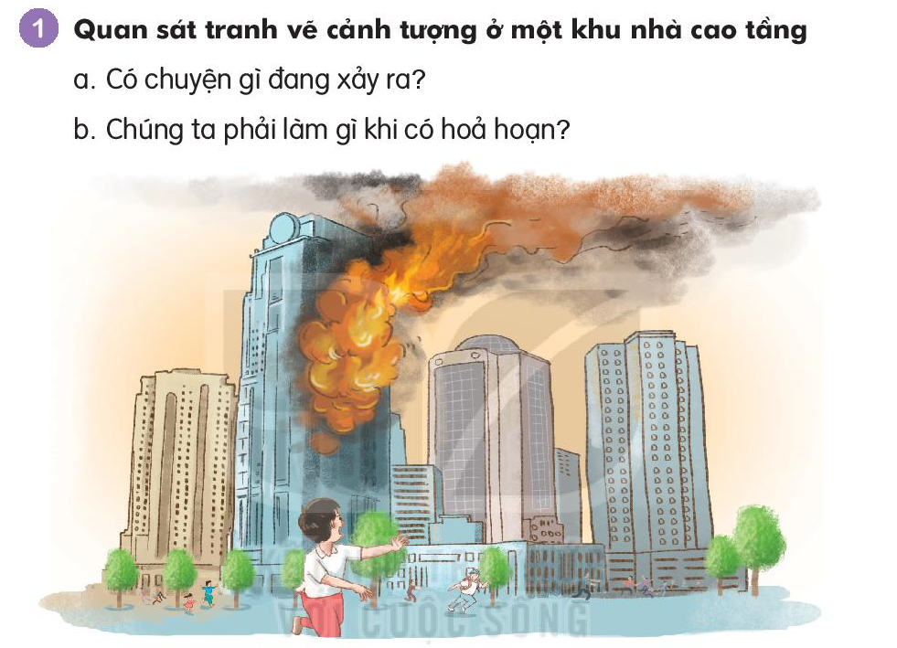

Slide 2
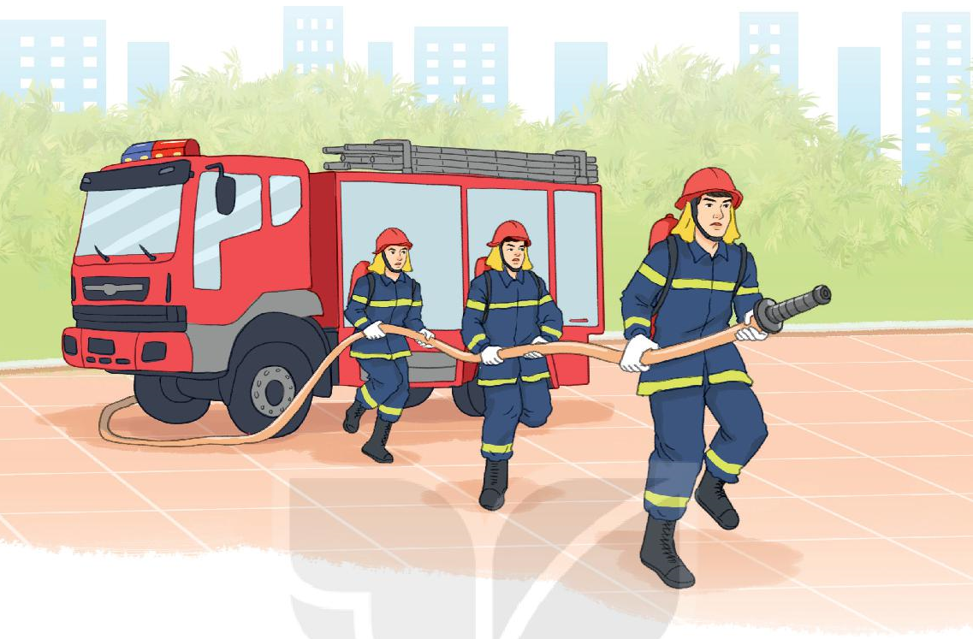

Slide 3
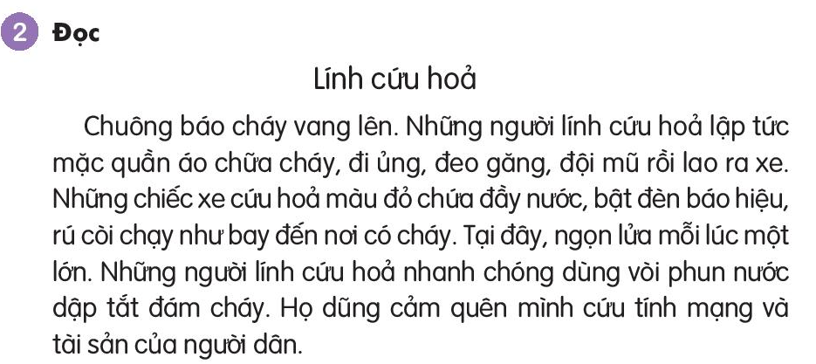

Slide 6
Lính cứu hỏa dùng vòi phun nước dập tắt đám cháy.
Những người lính cứu hỏa thật dũng cảm.

Slide 8
Giống như xe cứu hỏa, xe cứu thương cũng có đèn báo hiệu.
Chúng ta cần bảo vệ tài sản của nhà trườnga

Slide 10
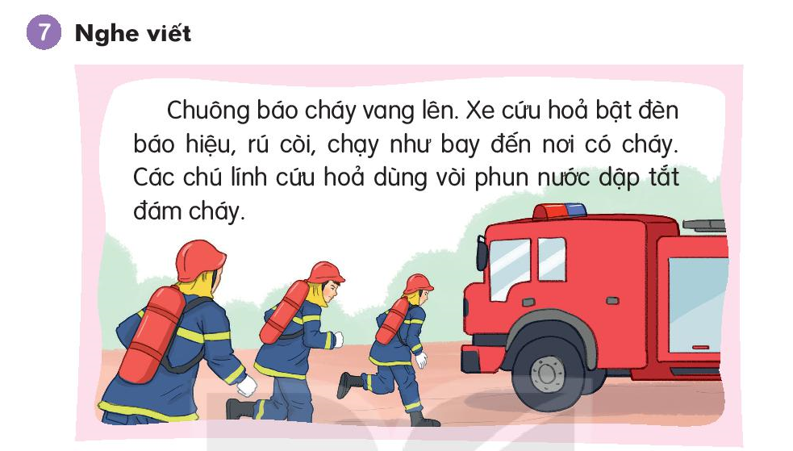

Slide 12
oa hay uê?
tòa nhà trí tuệ khóa cửa
ưu hay iu?
Cứu giúp nặng trĩu lưu ý

Slide 13
